Slide 1

Password Generator
Консольный аналог pwgen
Команда ИВ-521
Ступин Е. — Участник 1 (args.c, main.c)
Бубенин В. — Участник 2 (charset.c, generator.c)
Заруднев А. — Участник 3 (random.c, output.c, инфраструктура)

Slide 2






Постановка задачи
Длина и Кол-во
Наборы символов
Два режима
Диапазон: 4–256 символов. Объем: до 10 000 паролей за одну генерацию.
Флаги: -c (заглавные), -n (цифры), -y (спецсимволы), -B (без неоднозначных) и другие.
Стандартный: rand() Безопасный: /dev/urandom (флаг -s)

Slide 3

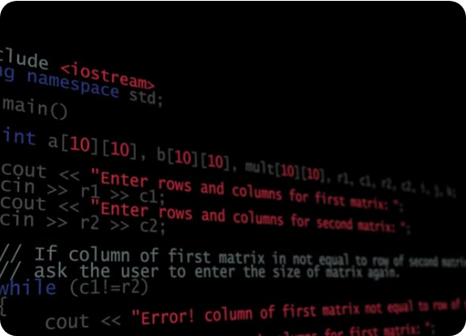
Архитектура и Роли
Модульный подход
Система разделена на независимые модули для упрощения тестирования и сопровождения:
•
Участник 1: args.c — CLI парсинг и валидация.
•
Участник 2: generator.c — Алгоритмическая логика.
•
Участник 3: random.c — Криптографическая энтропия.

Slide 4
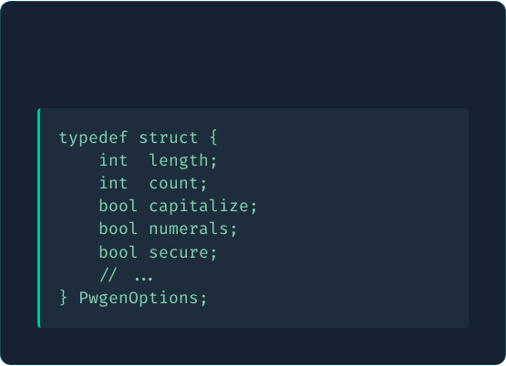

Участник 1: CLI и парсинг
Разбор PwgenOptions
Разрешение конфликтов
Используется getopt_long. При указании противоречащих флагов (например, -c -A), последний флаг в строке имеет приоритет.
Валидация: Ошибка 1 при выходе за границы диапазонов.

Slide 5


Участник 2: Логика генерации
charset_build()
ensure_requirements()
Динамическая сборка алфавита на основе флагов. Реализована фильтрация неоднозначных символов (l, 1, O, 0, I) для улучшения читаемости.
Гарантирует наличие хотя бы одного символа из каждого запрошенного класса. После вставки обязательных символов массив перемешивается.

Slide 6
Участник 3: Безопасный RNG
Устранение Modulo Bias
Прямое использование % max дает неравномерное распределение. Реализован алгоритм Rejection Sampling:
Если сгенерированное значение больше лимита, оно отбрасывается, обеспечивая математическую честность выбора.

Slide 7






Инфраструктура сборки
Makefile
clang-format
CI/CD
Цели: test (тестирование), clean (очистка артефактов в bin/ и obj/), format(форматирование текста), check-style(проверка правил написания кода).
Стиль LLVM. Запрет anti-pattern: отсутствие else после return, магических чисел и глобальных переменных.
GitHub Actions автоматизирует проверку стиля и прогон тестов при каждом Pull Request.

Slide 8
Тестирование (ctest)
Модуль | Тест-кейсы | Статус
args | Дефолты, конфликт флагов, невалидная длина | PASSED
charset | Состав алфавита, фильтрация -B | PASSED
generator | Длина пароля, наличие обязательных классов | PASSED
random | Диапазон [0, max), доступ к /dev/urandom | PASSED

Slide 9



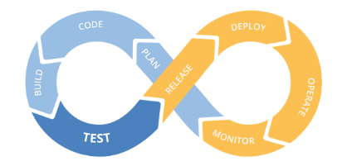
CI Pipeline & DoD
Workflow
Критерии (DoD)
Build → check-style → test. Никто не может слить код без прохождения всех проверок роботом.
Код отформатирован, тесты проходят, Pull Request одобрен и слит с флагом --no-ff.

Slide 10
Спасибо за внимание!
https://github.com/SuuNdeeR/pwgen-analogue

